Slide 1
Välkommen till CERN
Lennart Jirden
CERN PH Department

Slide 2
En introduktion till CERN
Vad
Varför
Hur
Spin-off
Senaste nytt

Slide 3
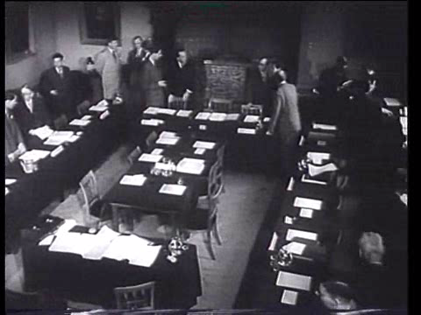
Vad betyder « »?
1952
CERN
C
E
R
N
Conseil
Européen pour la
Recherche
Nucléaire
European
Council for
Nuclear
Research

Slide 4
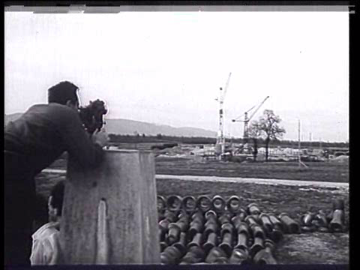
Vad betyder « »?
1954
CERN
C
E
R
N
Organisation
Européenne pour la
Recherche
Nucléaire
European
Organization for
Nuclear
Research
European Laboratory
for Particle Physics

Slide 5
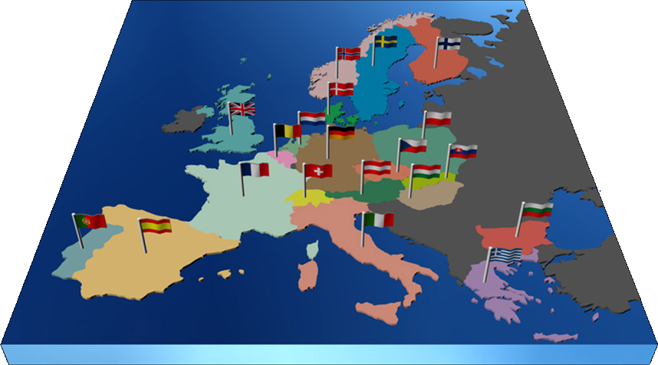
Världens största partikelfysik laboratorium
Årlig budget
~ 1092 MCHF (2012)
External funding
for experiments
People
2400 Staff
1300 Fellows and associates
300 Students
11 000 Users
2000 External Firm
c:a 16 000 personer
20 Medlemsländer
Austria, Belgium, Bulgaria, Czech Republic, Denmark, Finland, France, Germany, Greece, Italy, Hungary, Netherlands, Norway, Poland,Portugal, Slovakia, Spain, Sweden, Switzerland, United Kingdom
7 Associate & Observer States
USA, Russian Federation,
India, Israel, Japan, Turkey, Serbia
72 Användarländer

Slide 6
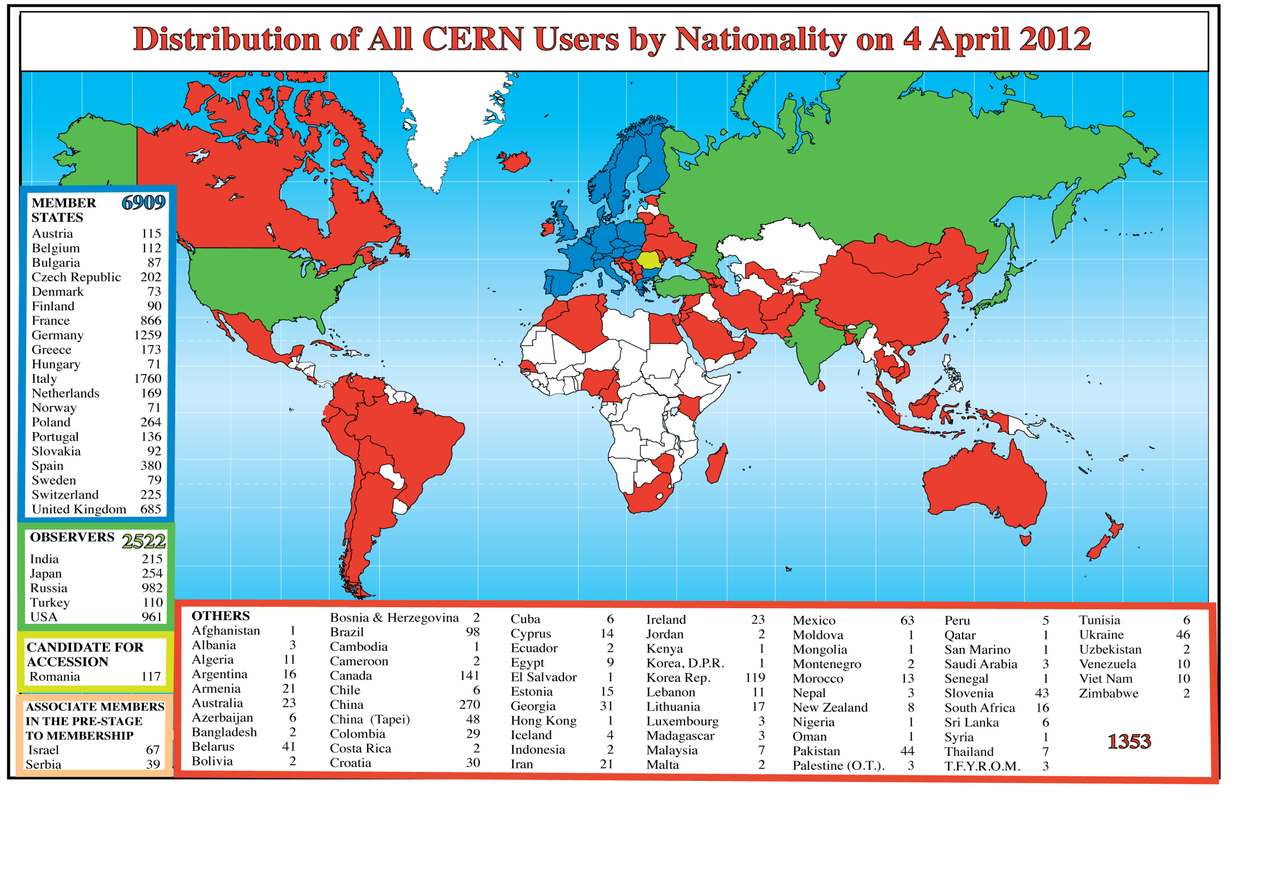

Slide 7
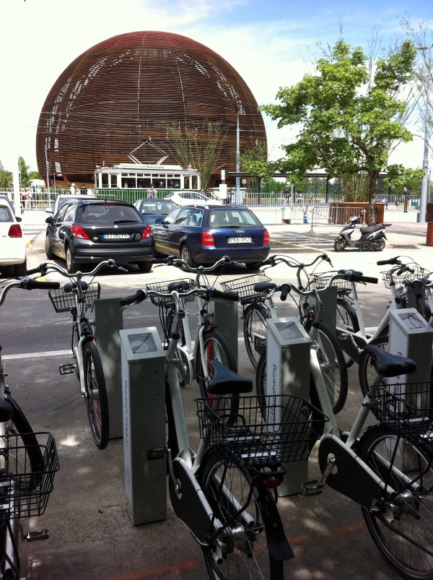
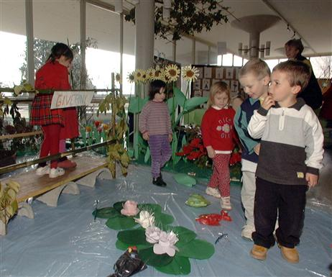
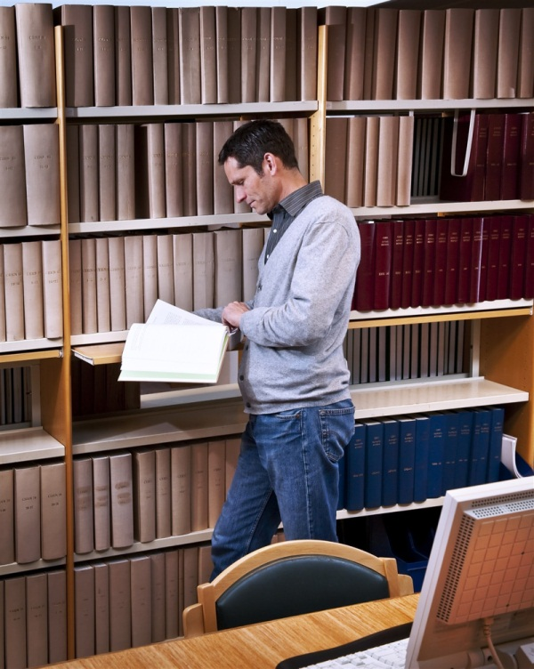
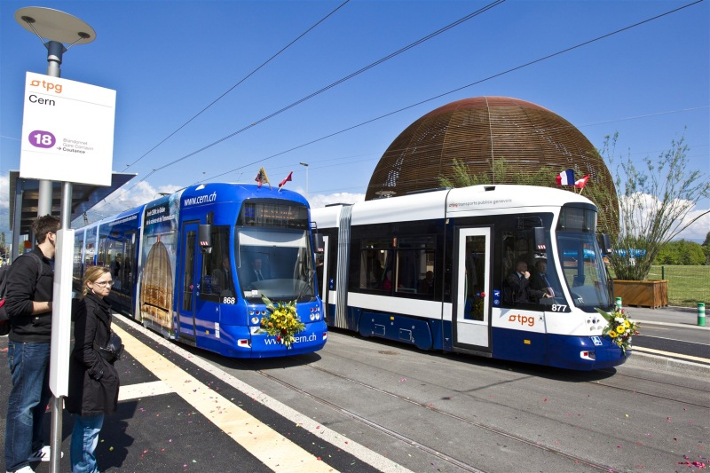
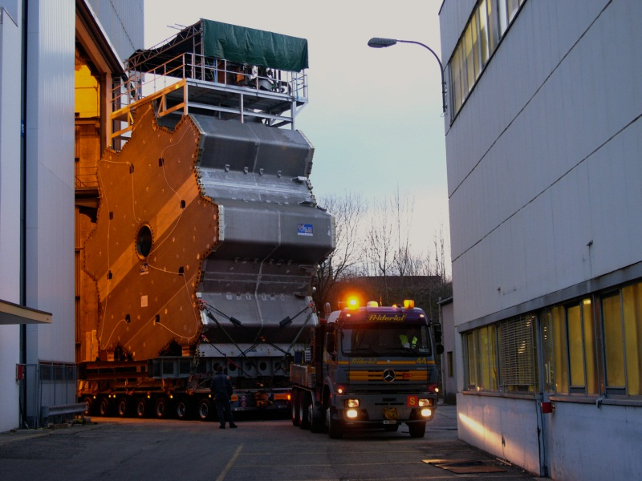
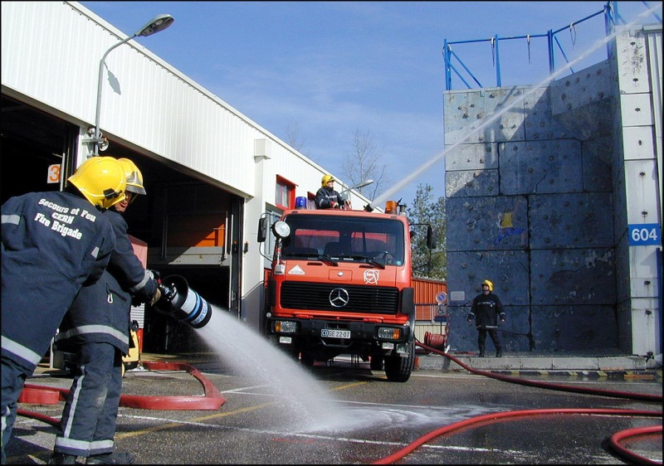
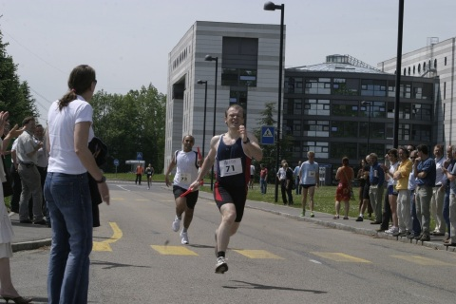
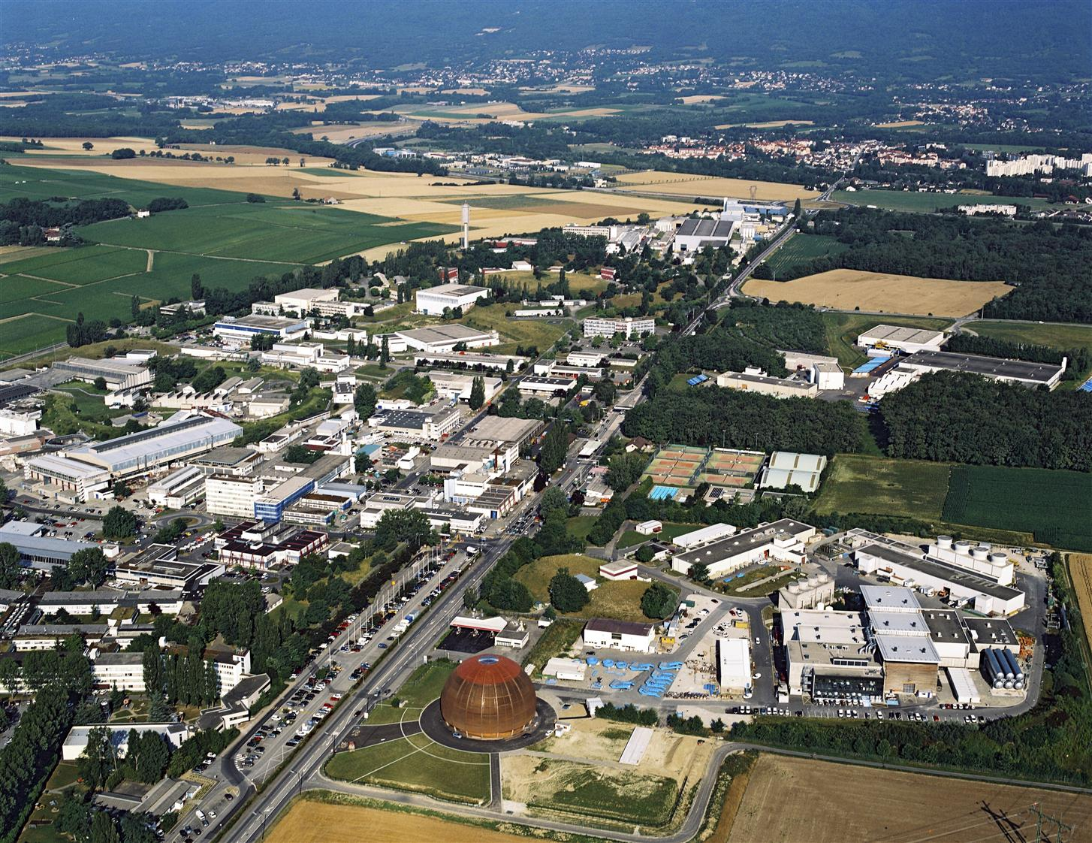
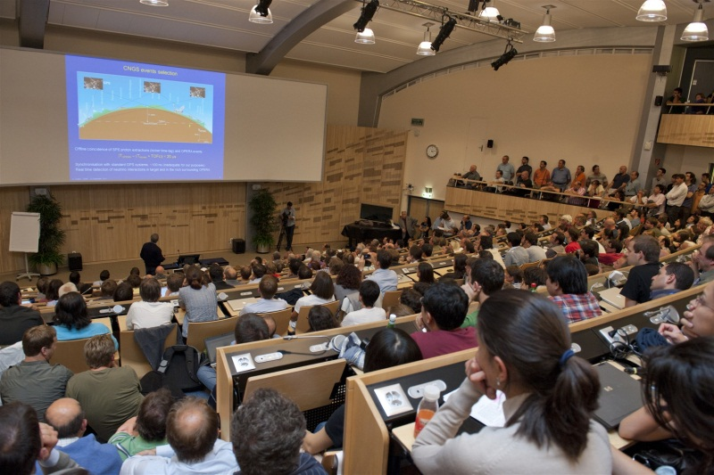
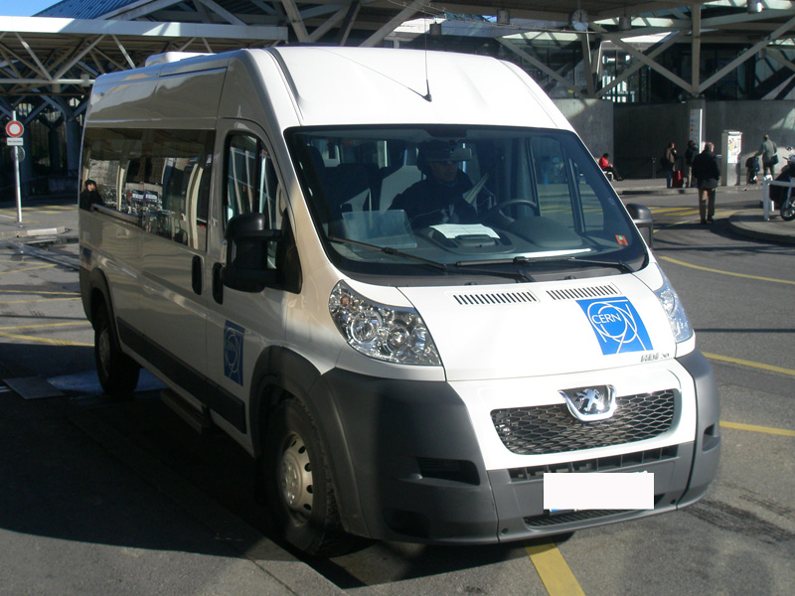
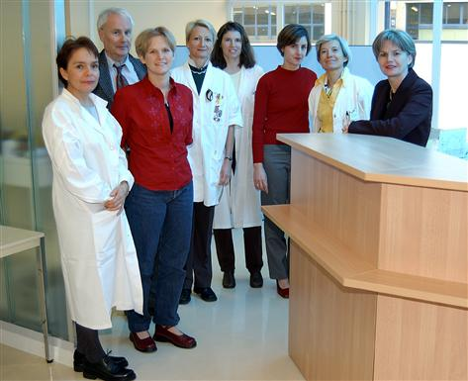
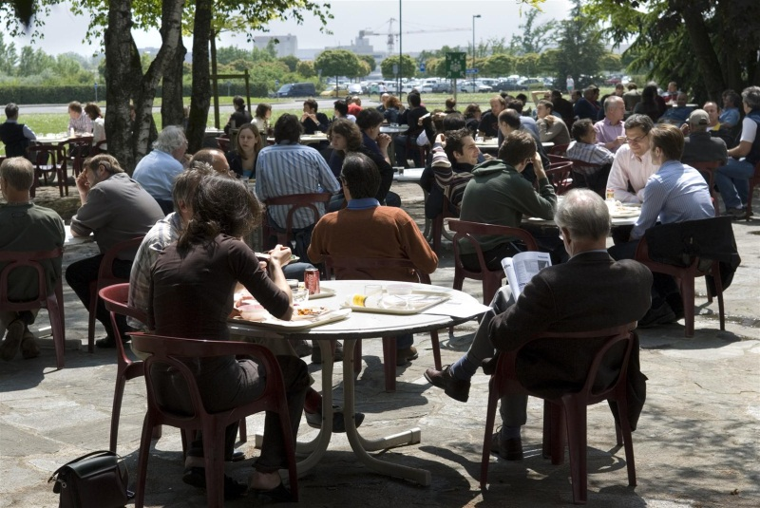
Som en liten stad…

Slide 8
Varför

Slide 9
CERN‘s målsättning
  Grundforskning
  Utbildning
  Teknologi-transfer
  Internationellt samarbete

Slide 10
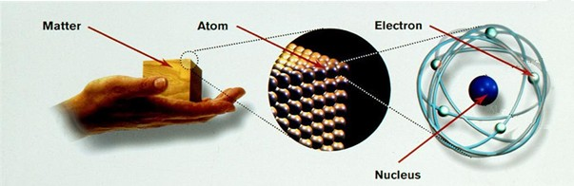
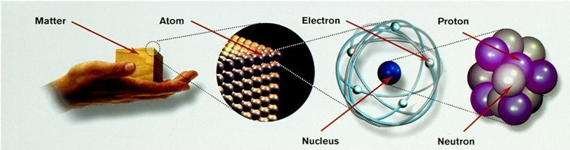
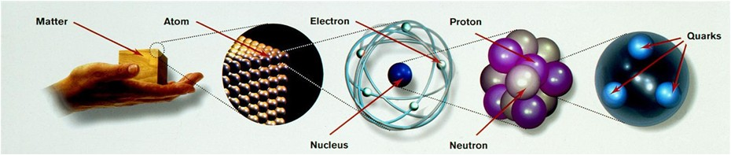
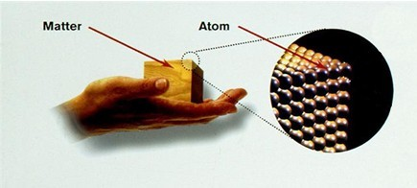
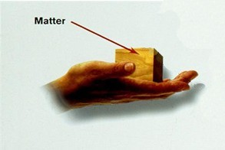
Grund-forskning
Svara på frågor om materias beståndsdelar…
4th - 5th
century
BC
End of
19th
century
Beginning of
20th
century
1960s
… och de krafter som styr dom…
STARKA
KRAFTEN
ELEKTRO- MAGNETISKA
SVAGA
KRAFTEN
TYNGD-
KRAFTEN
… och att utforska universums ursprung och struktur

Slide 11
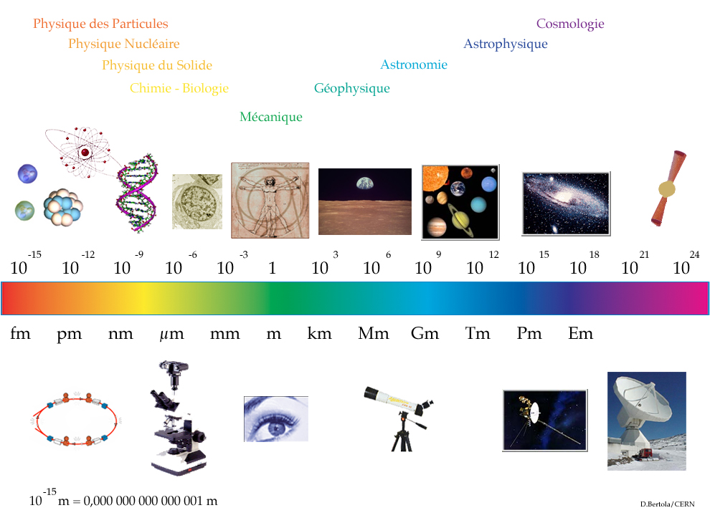
Dimensioner
Particle Physics
Astro Physics
Accelerators &
experiments
Telescopes

Slide 12
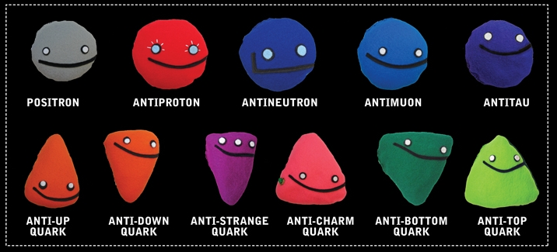













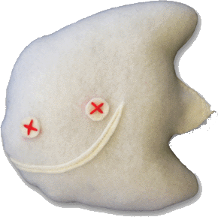



Verifiera existerande teorier: standardmodellen
LEPTONS
QUARKS
VANLIG
MATERIA
ELECTRON
ELECTRON
NEUTRINO
UP
DOWN
MUON
MUON
NEUTRINO
CHARM
STRANGE
TAU
TAU
NEUTRINO
TOP
BOTTOM
GLUONS
Starka Kraften
PHOTONS
Electro-Magnetiska Kraften
BOSONS
Svaga Kraften
GRAVITONS
Tyngdkraften
4
krafter
Images: www.particlezoo.net

Slide 13
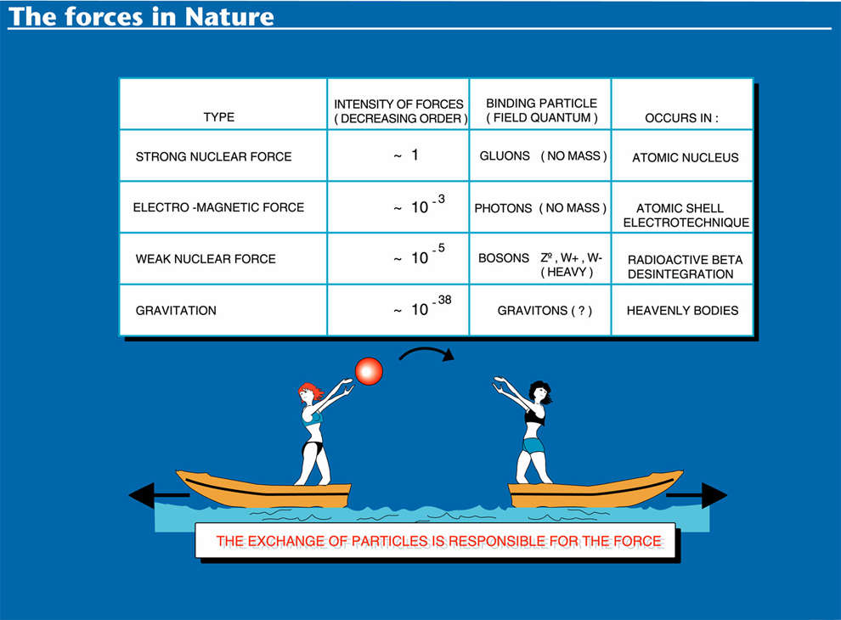

Slide 14

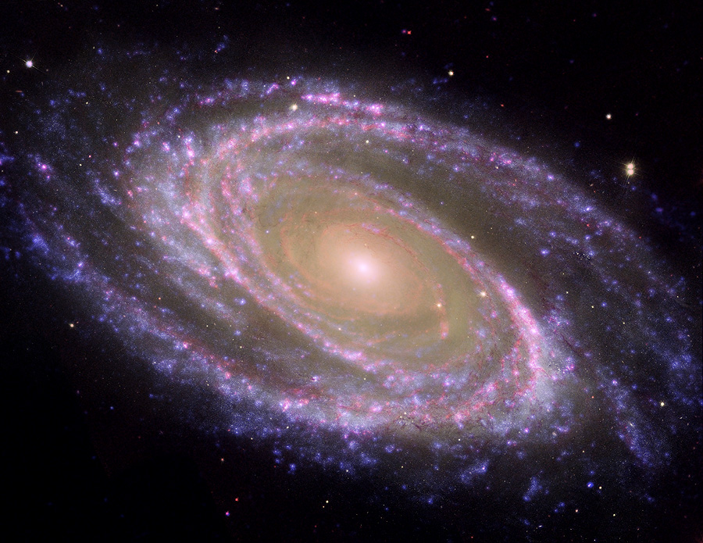
Svara på grundläggande frågor…
Hur förklara att partiklar har massa?
  Newton kunde inte förklara, och inte vi än…
Varav består 96% av Universum?
  Vi kan bara se 4% av dess
  beräknade massa
Varför finns det ingen
anti-materia i Universum?
  Naturen är normalt symmetrisk…
Hur såg materia ut strax efter
« Big Bang » ?
  En resa tillbaka till allra tidigaste tiden
  efter Universums födelse skulle hjälpa…
Higgs
Boson

Slide 15
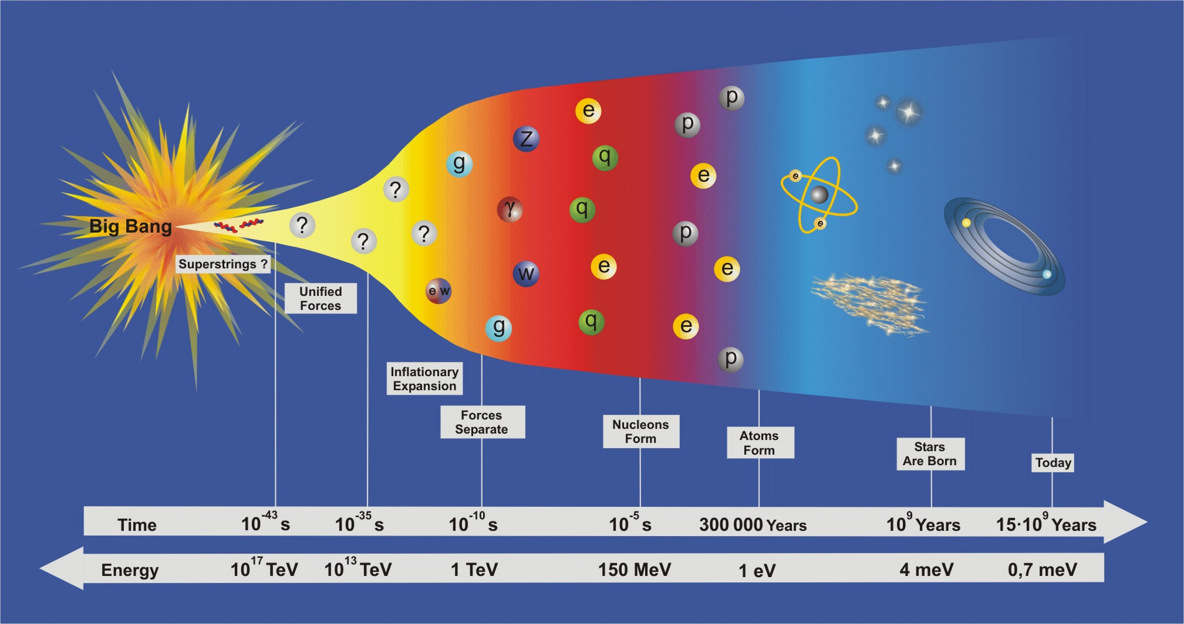

Slide 16
Hur

Slide 17
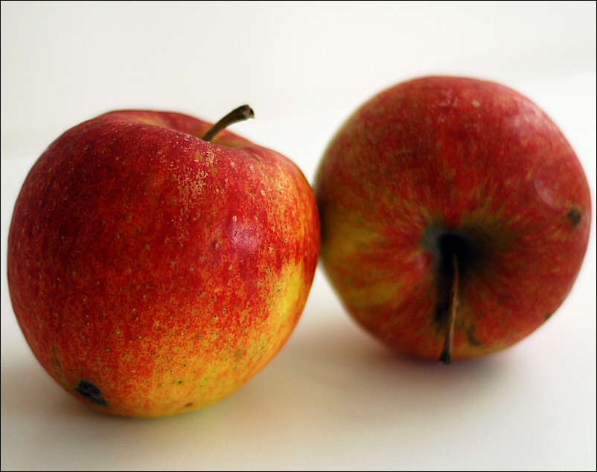
Genom att accelerera och kollidera objekt…

Slide 18
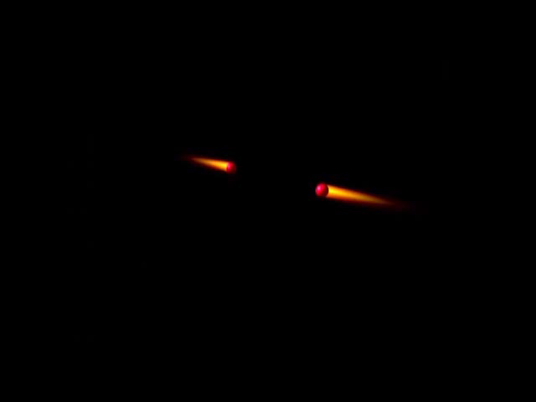
Vid ofantliga energinivåer!
  E=mc²

Slide 19
Dom huvudsakliga verktygen
(1) Partiklar accelereras up nästintill ljushastighet
(2) Bringas till kollision vid experimenten
(3)Dom resulterande partiklarna fångas upp av detektorerna

Slide 20
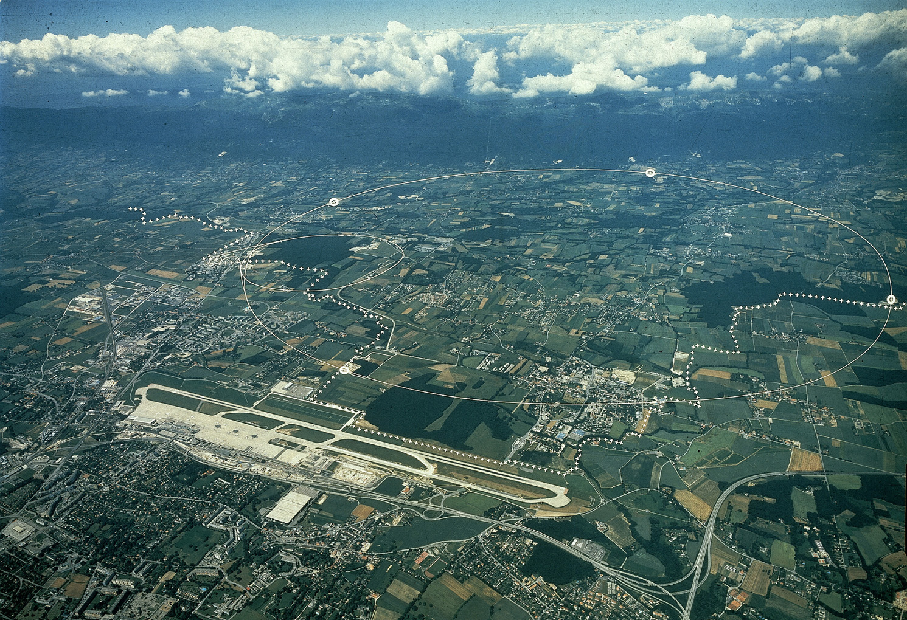
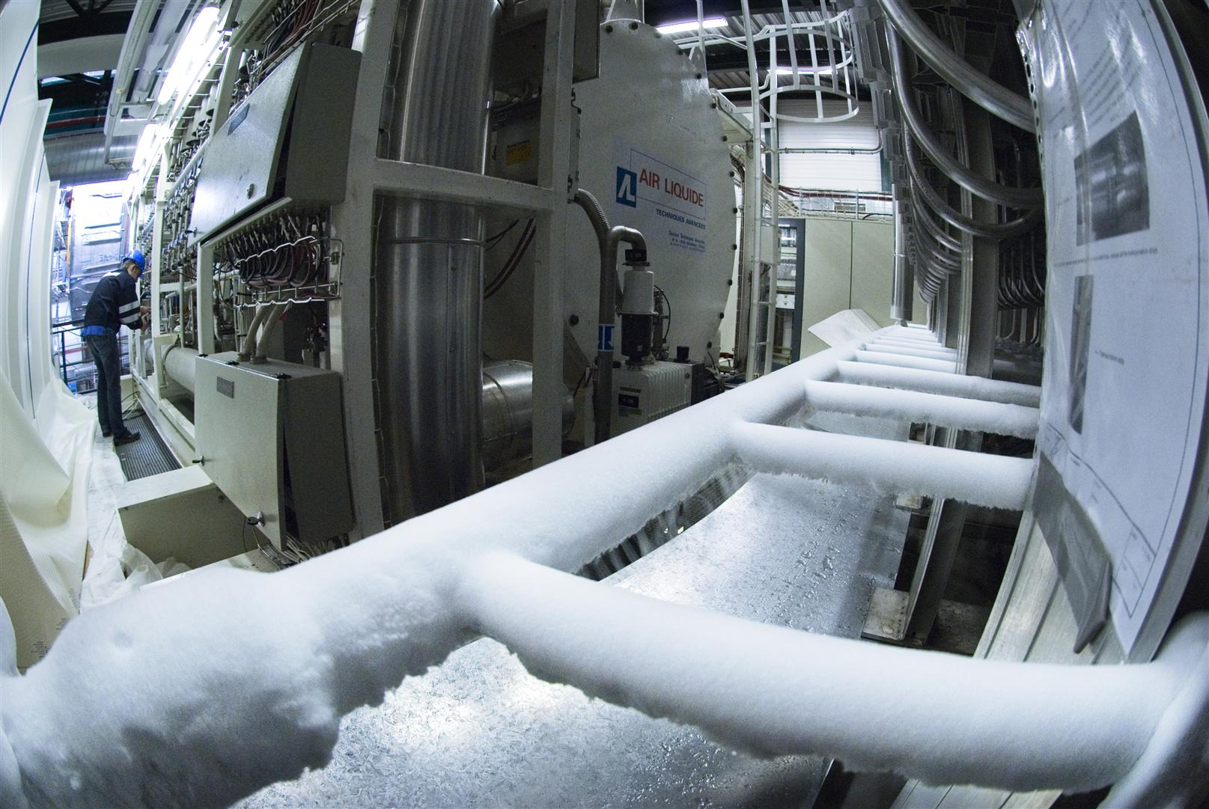

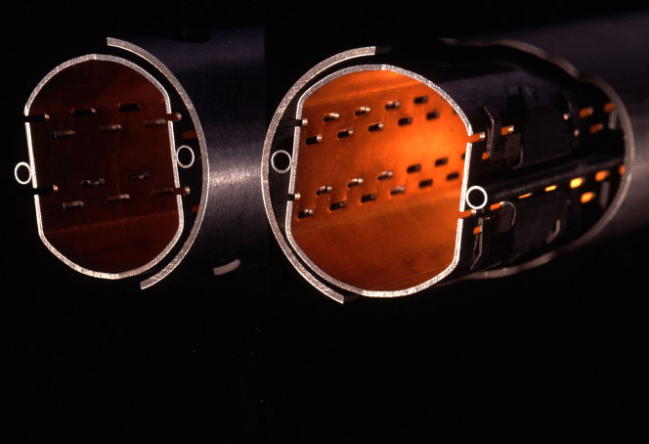
Världens största partikelaccelerator
  27km lång tunnel
  Tusentals supraledande magneter
  Ultra vakum:
  10x högre
  än på månen
  Kallaste plats i Universum:
  -271° C
  Under säkra förhållanden!

Slide 21
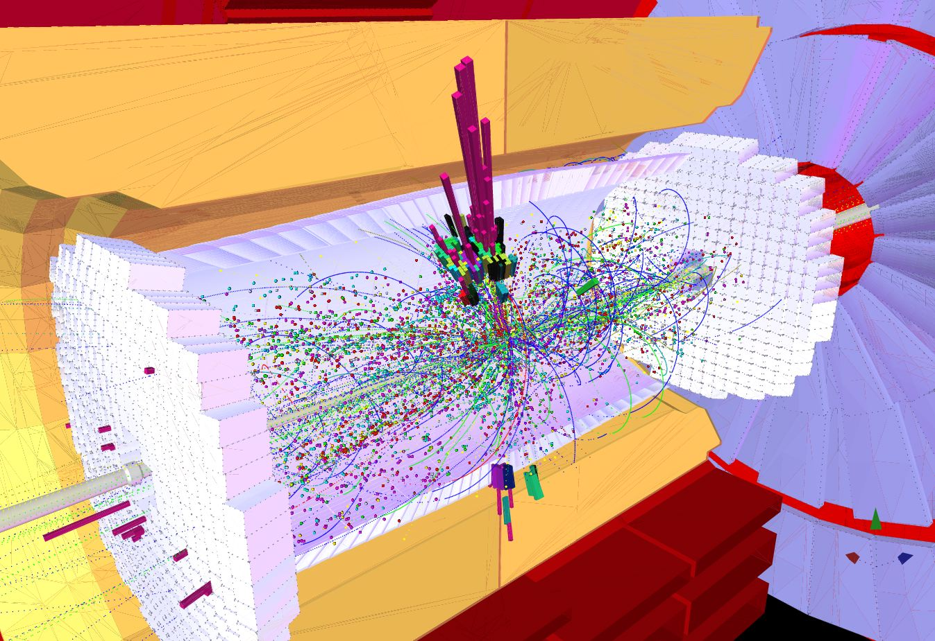
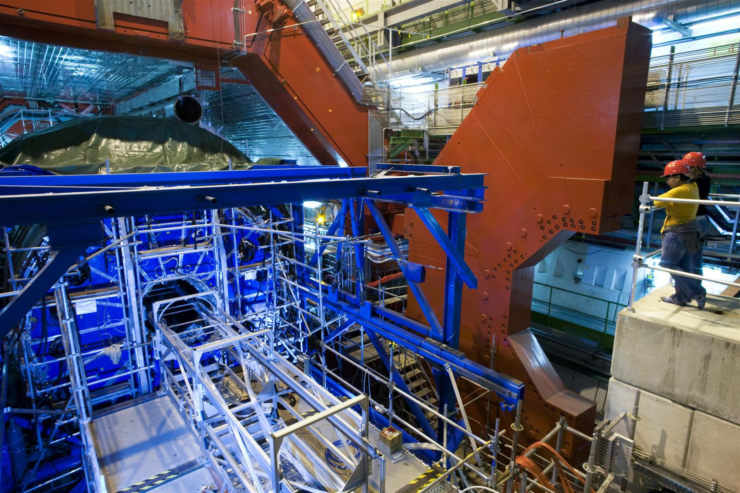
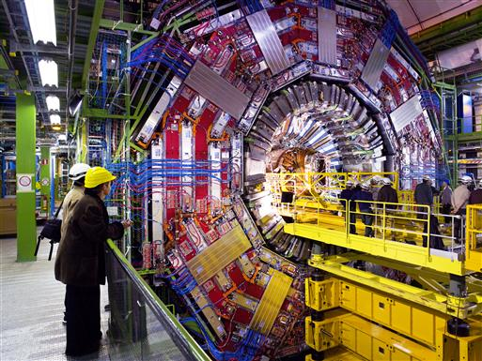
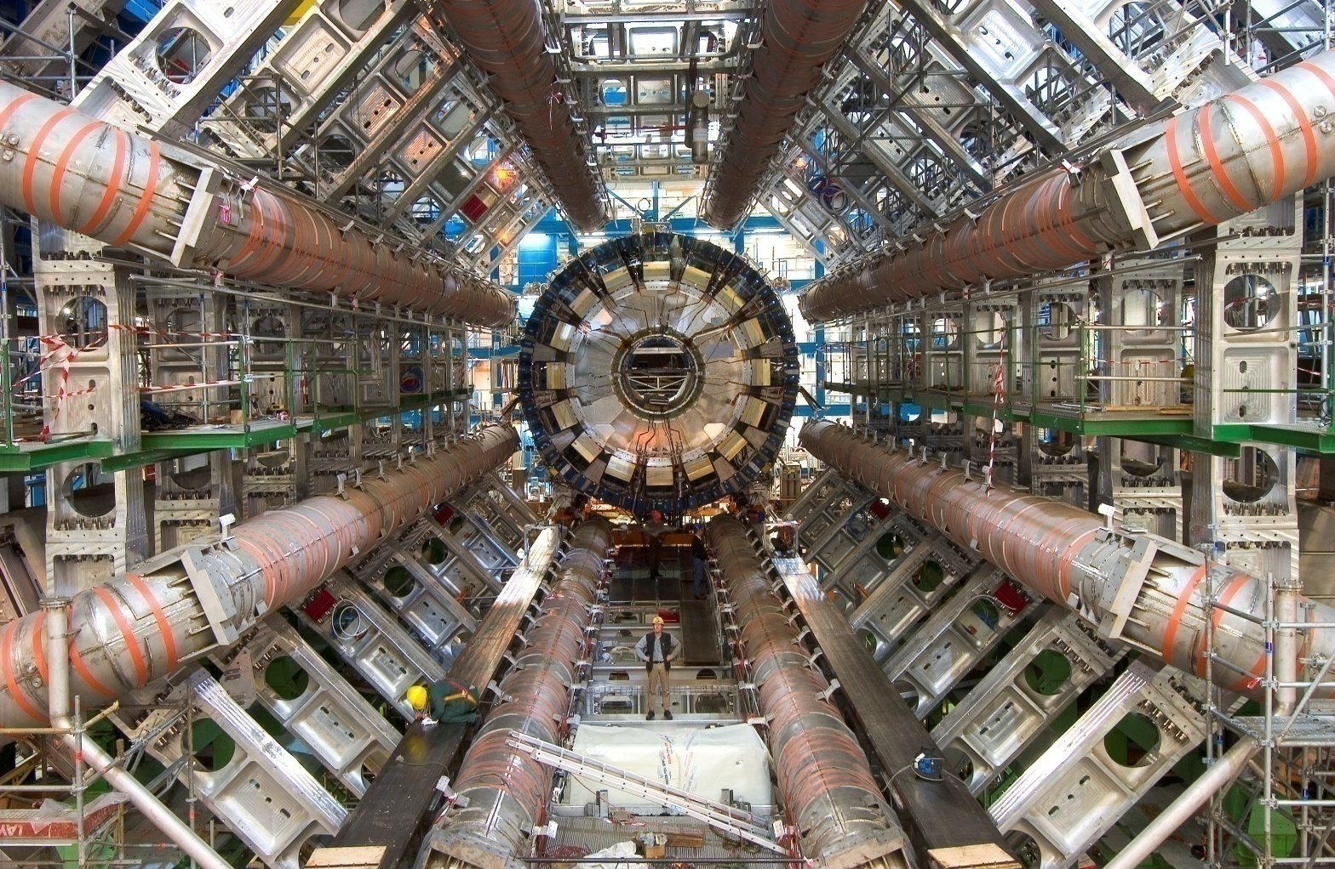
Världens största och mest sofistikerade detektorer
  Vetenskapliga katedraler 100 m under jordytan
  600 millioner kollisioner
  per sekund detekterade
  av hundatals millioner sensorer
  Tusentals medarbetare i varje experiment
  Under säkra förhållanden!

Slide 22

CERN från luften
Geneva Lake
CMS
LHC
Jura Mountain
LHCb
France
Switzerland
SPS
ATLAS
ALICE
PS
LHC 27km och ~100m under jordytan

Slide 23
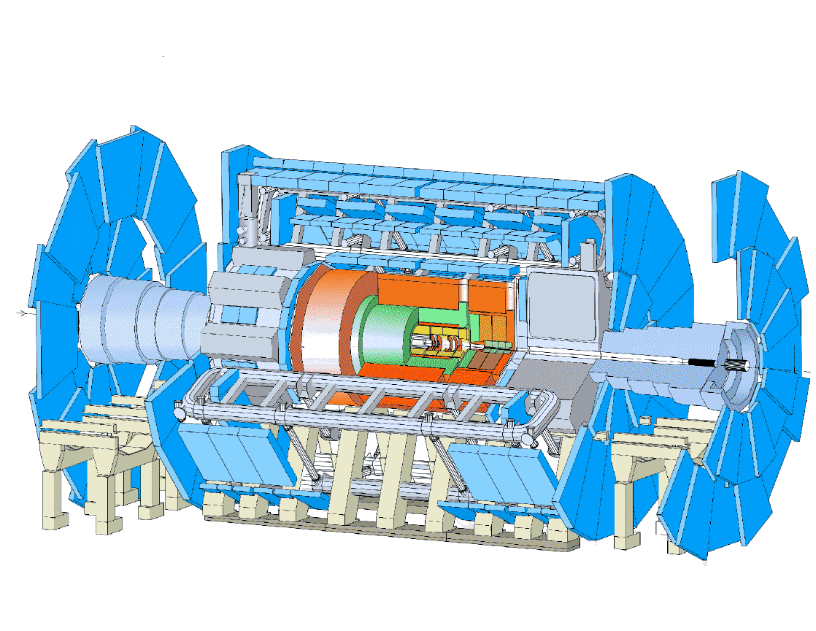
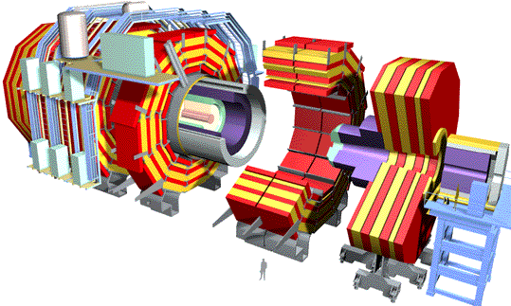
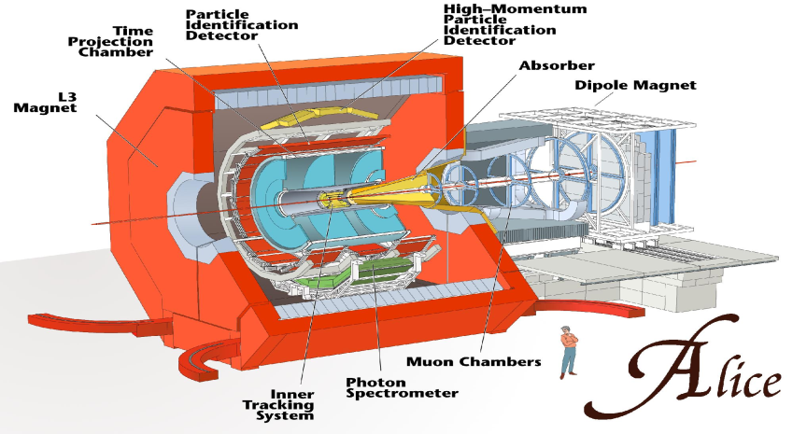
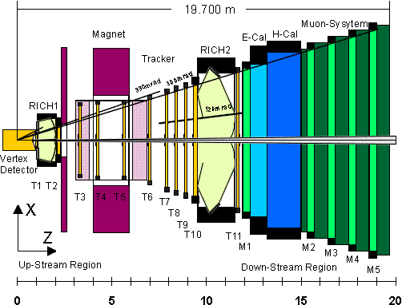
LHC Experimenten
ATLAS
CMS
ALICE
LHCb

Slide 24
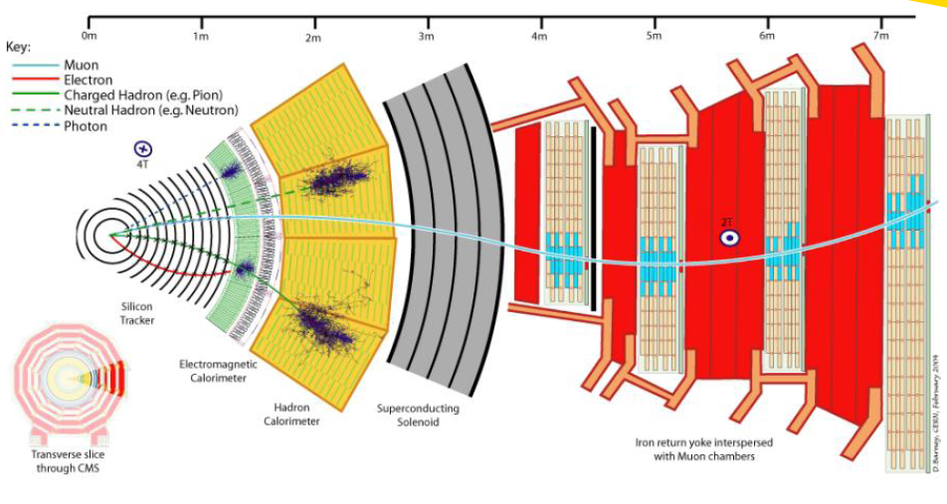
Partikeldetektorer

Slide 25
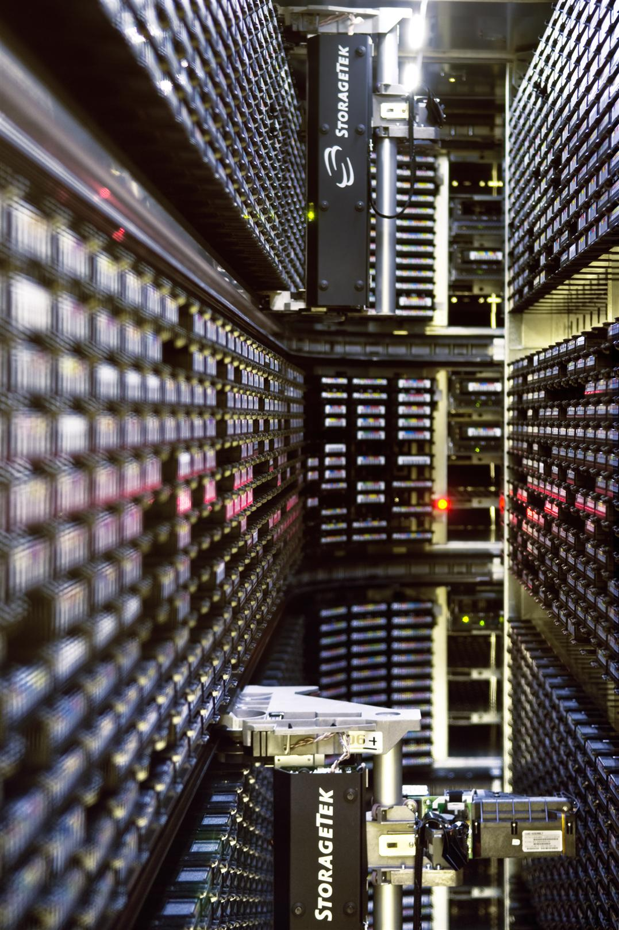
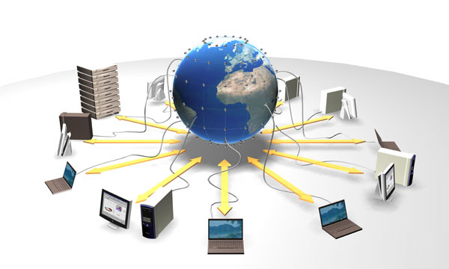
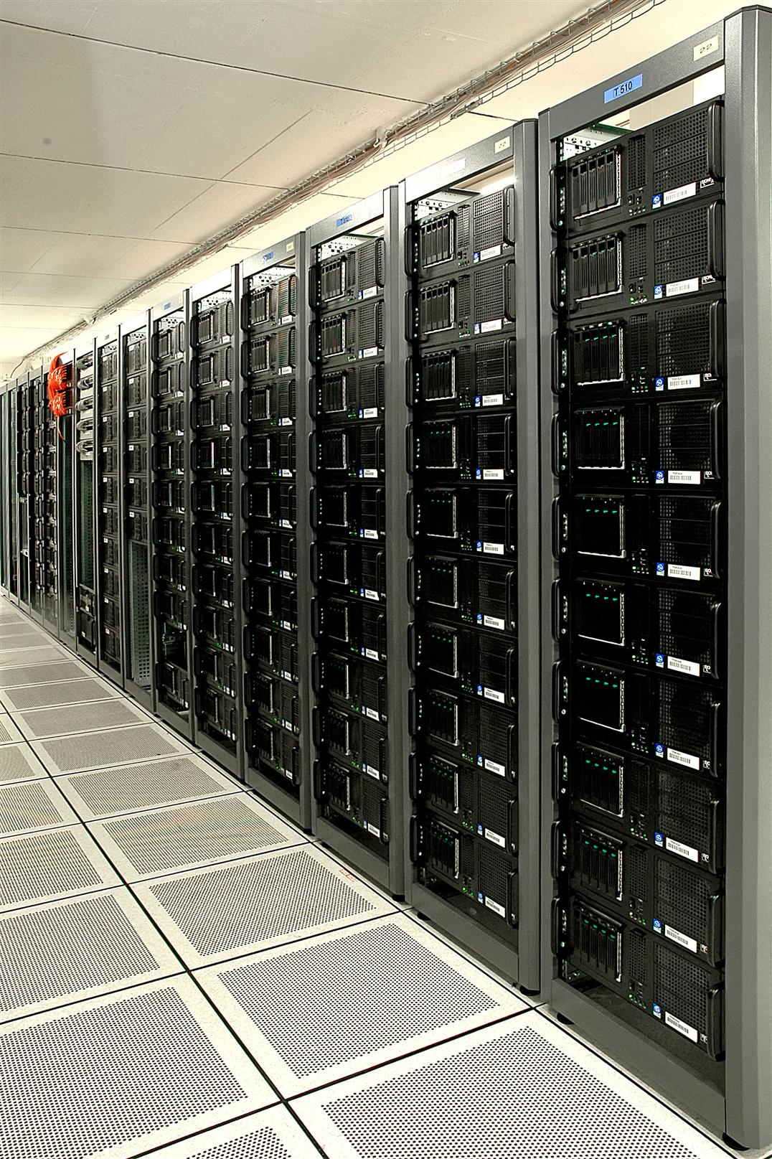
största vetenskapliga nätverk av datorer
  15 Petabytes
  (15 millioner GB)
  data årligen
  100’000 processorer
  200 data-centers runt hela jorden

Slide 26
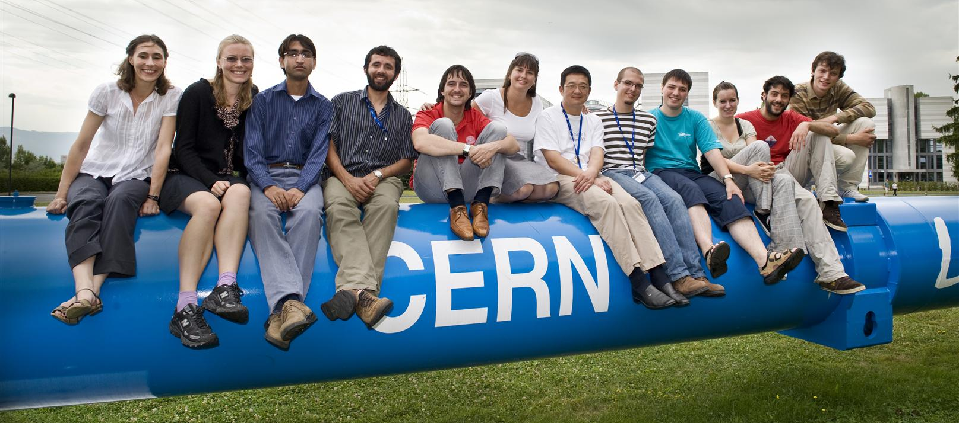
Bringa nationer tillsammans och utbilda
Världens största internationella vetenskapliga samarbete
Olika program för studenter
Mer än 100 länder
Hundratals fysikinstitut
Hälften av världens partikelfysiker

Slide 27
Spin-off

Slide 28
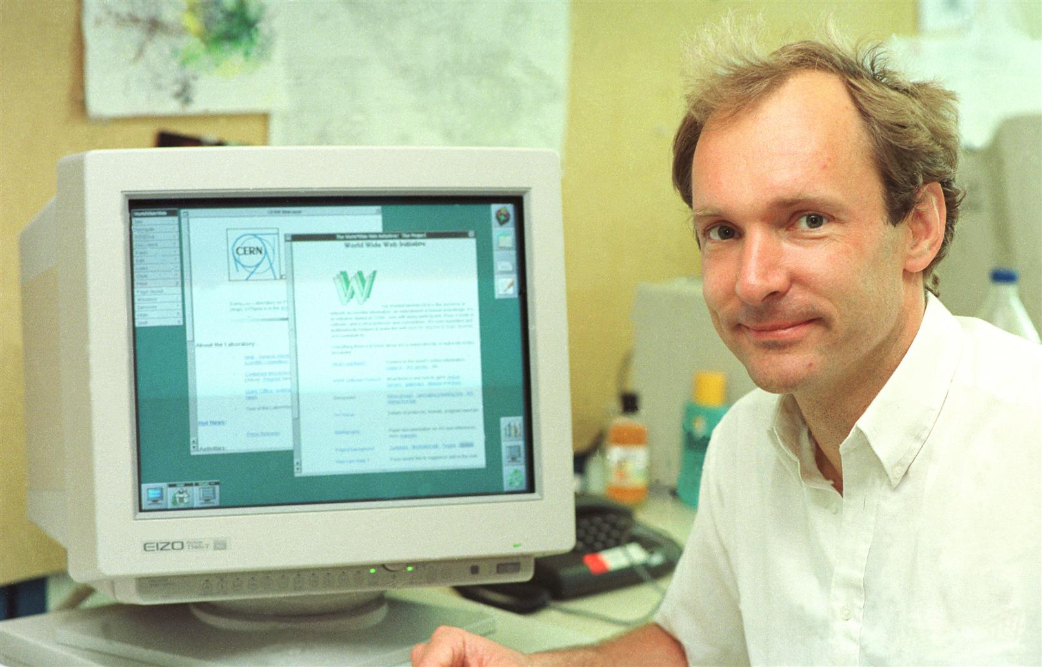
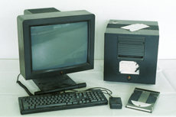
Praktiska tillämpningar: World Wide Web
  Utvecklades på CERN 1989 i ramen av LHC !
  Gåva till världen!

Slide 29
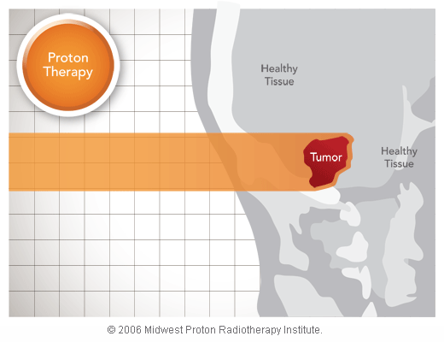
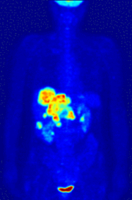
Praktiska tillämpningar: tumörbehandling
  För diagnos och behandling av cancer
  PET Scans
  Hadron Terapi

Slide 30
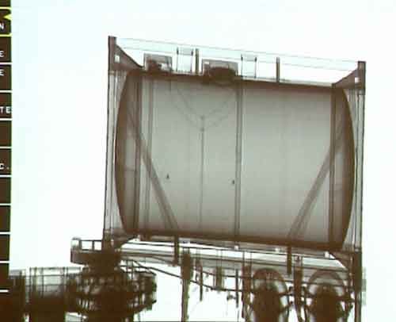
Praktiska tillämpningar : detektorer
  Scanna lastbilar utan att lasta av på mindre än 1 timme

Slide 31

Praktiska tillämpningar : användning av
« the Grid »
  Ultra-snabb behandling av satelitbilder vid naturkatastrofer

Slide 32



Och naturligtvis… några Nobellpris!
Carlo Rubbia
(with Simon van der Meer)
“for their decisive contributions to the large project, which led to the discovery of the field particles W and Z, communicators of weak interaction”
George Charpak
“for his invention and development of particle detectors, in particular the multiwire proportional chamber”

Slide 33
Senaste nytt

Slide 34




LHC kollisioner sedan mars 2010!
Higgs-> Z + Z -> U+- + U+-
Higgs -> Z + Z -> e+- + e+-
  Boson (Higgs?) detekterad – annonserad i juli 2012
  Körning tills början av 2013 med energi 3.6 TeV per stråle
  1 år tekniskt stopp 2013 (uppgradering )
  7 Tev per stråle kollisioner 2014

Slide 35

Sammanfattning
  Grundforskningslaboratorium
  Världens största internationella vetenskapliga samarbete
  Driver teknologin över dess gränser
  Många praktiska tillämpningar
  websites:
  Information: www.cern.ch
  CERN TV: www.youtube.com/cern
  Anställning: www.cern.ch/jobs

Slide 36

Steven Hawkins
  at inauguration of the PARALYMPICS in London

